Slide 1
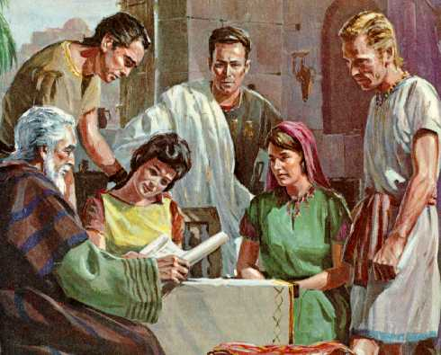
PROROCTVÍ
70 LET
JEREMIÁŠE

Slide 2
“Tak se stane celá tato země troskami a bude budit úděs. Tyto pronárody budou sloužit králi babylónskému po sedmdesát let. Až se naplní sedmdesát let, budu stíhat na králi babylónském a na onom pronárodu, totiž na zemi Kaldejců, jejich vinu, je výrok Hospodinův, a způsobím, že bude navěky zpustošena”
Jeremjáš 25,11.12
“Toto praví Hospodin: ´Až se vyplní sedmdesát let Babylóna, navštívím vás a splním na vás své dobré slovo, že vás přivedu zpět na toto místo´”
Jeremjáš 29,10
Notes:
Sedmdesát let mělo začít zpustošením Judska a vyhnanstvím jeho obyvatel a skončit dobytím Babylonu a návratem vyhnanců.

Slide 3
Počátek sedmdesáti let
605
První vyjití (Daniel 1,1-2)
536
Jójakím
597
Druhé vyjití (2. Královská 24,10-16)
528
Jójakín
586
Třetí vyjití (2. Královská 25,1-21)
517
Sidkijáš
“Tak se naplnilo slovo Hospodinovo, které mluvil ústy Jeremjáše: ´Dokud si země nevynahradí své dny odpočinku, bude odpočívat po všechny dny, co bude zpustošena, až se vyplní sedmdesát let´”
2. Paralipomenon 36,21
(Všechna data jsou před Kristem (př. Kr.)
Notes:
O pvním vyjití ( za Jóakíma, Daniela a dalších šlechticů) není v knize Královské žádná zmínka.
Druhě vyjití nezpůsobilo zničení Jeruzaléma, i když mnoho judských měst bylo zpustošeno.
Třetí vyjití se shoduje se zničením Jeruzaléma a Chrámu a historicky označuje židovské babylonské vyjití. To popisuje 2. Paralipomenon jako začátek sedmdesáti let.

Slide 4
Perští králové a jejich dekrety ve prospěch Židů
Perský král | Vůdce | Rok návratu
Kýros | Zorobábel | 536 př. Kr.
Dareius | Ageus, Zacharjáš | 520 př. Kr.
Artaxerxes | Ezdráš | 457 př. Kr.
“Židovští starší stavěli a dílo se jim dařilo, jak prorokovali proroci Ageus a Zacharjáš, syn Idův. Edificaron y . Stavbu dokončili podle rozkazu Boha Izraele a podle rozkazu Kýra, Dareia a Artaxerxa, králů perských”
Ezdráš, 6,14
Notes:
Z těchto tří dekretů se pouze první a poslední týkal návratu do Judska.
Dareiův výnos povolil pouze dokončení rekonstrukce chrámu.

Slide 5
Perští králové a jejich dekrety ve prospěch Židů
Perský král | Vůdce | Rok návratu
Kýros | Zorobábel | 536 př. Kr.
Dareius | Ageus, Zacharjáš | 520 př. Kr.
Artaxerxes | Ezdráš | 457 př. Kr.
“V prvním roce vlády Kýra, krále perského, se splnilo slovo Hospodinovo, které mluvil ústy Jeremjáše. Hospodin vzbudil ducha perského krále Kýra, že dal po celém svém království rozhlásit a také zapsat”
Ezdráš, 1,1
Notes:
Ezdráš uvádí jako konec sedmdesáti let Kýrův výnos, který, jak uvidíme později, se neshoduje se 70letým obdobím 2.
Tento rozpor je zvláštní, protože Ezdráš je autorem obou knih a navíc první verše knihy Ezdráš a poslední ze 2 Paralipomenon jsou téměř totožné.
To znamená, že Ezdráš si byl vědom začátku a konce proroctví sedmdesáti let a že předběžné výroky 2. Paralipomenon

Slide 6
Kdy vám bylo 70 let a proč právě v tento den?
NEBÚKADNESAR
KÝROS
CAMBISES
DAREIUS
ARTAXERXES
605
536
VYJITÍ
597
528
?
586
517
536
DEKRETY
520
457
ZOROBÁBEL
AGEUS A ZACHARJÁŠ
EZDRÁŠ
Podle 2. Paralipomenon 36,21 začalo 70 let v roce 586 a skončí v roce 517
Podle Ezdráše 1,1 se v roce 536 naplnilo 70 let, 19 let před plánovaným termínem
Bůh měl tři možná data, aby naplnil proroctví. Co Ho ovlivnilo k tomu, aby naplnil proroctví před uplynutím lhůty?
Notes:
Tři možné začátky, tři možné konce. Pouze porovnáním všech dat můžeme dojít k závěru, že sedmdesát let se pohybuje od roku 605 př. n. l. do roku 536 př. n. l.
Inkluzivní metoda nás vede k 536 a ne 535. Je však třeba také objasnit, že ačkoli byl Kýrův výnos vydán v roce 536, vyhnanci se vrátili až v roce 535 (kvůli přípravám)

Slide 7
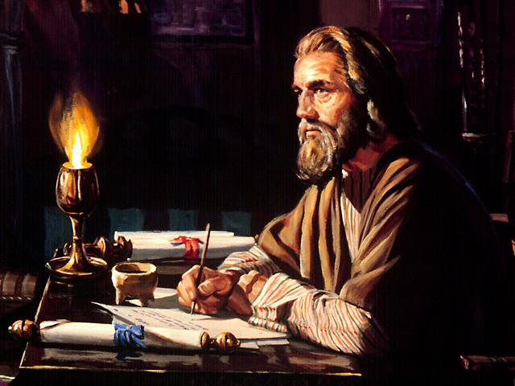
PŘÍMLUVA ČLOVĚKA
“V prvním roce vlády Darjaveše, syna Achašvérošova, který byl médské-ho původu a byl králem nad královstvím kaldejským, v tom prvním roce jeho kralování jsem já Daniel porozuměl z knih počtu roků, o nichž se stalo slovo Hospodinovo proroku Jeremjášovi; vyplní se, že Jeruzalém bude po sedmdesát let v troskách. Obrátil jsem se k Panovníku Bohu, abych ho vyhledal modlitbou a prosbami o smilování v postu, žíněném rouchu a popelu”
Daniel 9,1-3
Znal a studoval proroctví
Znal a chápal dobu a společenské podmínky, ve kterých žil.
Modlil se za reformu ve svém životě a v církvi.
Notes:
Daniel si byl vědom svých 69 let zajetí a také si byl jistý, že konečné naplnění proroctví je ještě 20 let daleko.
K tomu přidal možné zpoždění dodržování předpisů po dobu 2 300 let! (Daniel 8)
Daniel důvěřoval Bohu, který vládne času a ročním obdobím.
Bylo tam také Izaiášovo proroctví o Kýrovi. Mohl by s tím něco udělat?

Slide 8
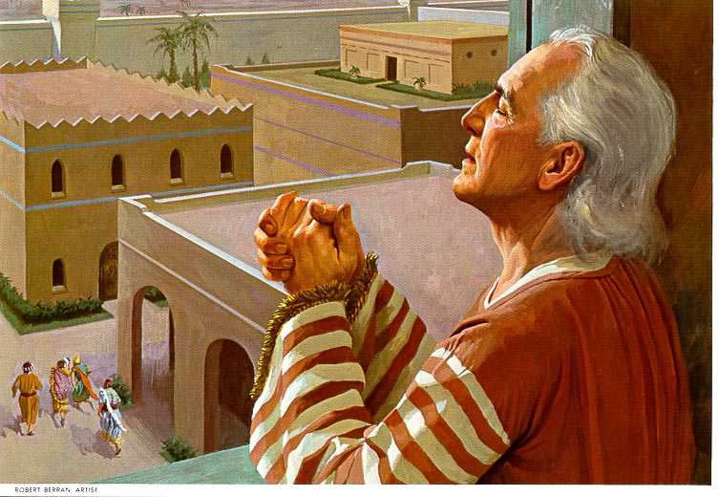
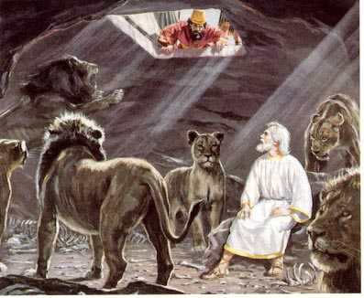
PŘÍMLUVA ČLOVĚKA
Jednal, když měl příležitost, a prosazoval naplnění proroctví
Notes:
Během roku, který následoval po jeho modlitbě, byl Daniel vzat do jámy lvové.
Kýros se zmocnil svého království v Babylonu, když se vrátil ze svých tažení, a chtěl se setkat s mužem, který byl tak zázračně zachráněn před jistou smrtí.
Daniel využil příležitosti, aby ho seznámil s Izaiášovými proroctvími. Kýros nařídil návrat vyhnanců. Sedmdesát let se chýlí ke konci.

Slide 9
ZNÁT ČAS
“Víte přece, co znamená tento čas: už nastala hodina, abyste procitli ze spánku; vždyť nyní je nám spása blíže, než byla tenkrát, když jsme uvěřili”
list Římanům 13,11
Notes:
Známe proroctví o konci času?
Jsme si vědomi doby, kterou jsme museli žít?
Můžeme my, známe čas naznačený proroctvími, nějak urychlit jejich naplnění (jako to udělal Daniel)?
Pouze studiem a modlitbou budeme připraveni poznat a žít podle toho, co od nás dnes Bůh očekává.

